Slide 1
1° UDA:
«Il Coronavirus»
Francesca iaconis ivcs

Slide 2

L’OMS dichiara l’infezione da Coronavirus pandemia
11 MARZO 2020
Francesca Iaconis
IV Cs

Slide 3

È pandemia
«Un nuovo virus che si diffonde in tutto il mondo e contro il quale la maggioranza degli uomini non ha difese immunitarie»
«Siamo profondamente preoccupati per la diffusione e la severità della malattia e per l’allarmante livello di inazione. Per questo abbiamo deciso che covid-19 può essere caratterizzato come pandemia»
Questa è la definizione di pandemia data dal Direttore generale dell’OMS Tedros Adhanom Ghebreyesus

Slide 4
Ora l’OMS può emanare direttive e mandare èquipe nelle nazioni più colpite
Chi?
Dove?
Quando?
Cosa?
Perché?
L’organizzazione mondiale della sanità (OMS)
In una conferenza stampa nella sede centrale di Ginevra
L’11 marzo 2020
Ha dichiarato pandemia l’epidemia da coronavirus
A causa della crescente curva di morti e infetti in tutto il mondo e dei paesi che non stanno adottando giuste misure di contenimento

Slide 5

MA COSA E’ L’OMS?
«Organizzazione Mondiale della Sanità»
è un’ Agenzia speciale dell’ONU
cioè
Un’ Organizzazione Mondiale
Ma cosa è?
che si occupa del
associazioni di Stati, sorte da specifici Trattati
raggiungimento da parte di tutte le popolazioni del livello più alto possibile di salute
Al fine di
definita come
condizione di completo benessere fisico, mentale e sociale, e non soltanto come assenza di malattia o di infermità
favorire la cooperazione internazionale
perseguire rapporti dotati di maggiore stabilità, mediante organismi, obiettivi e finalità particolari

Slide 6
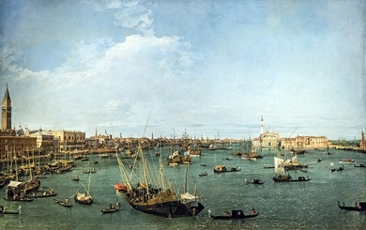
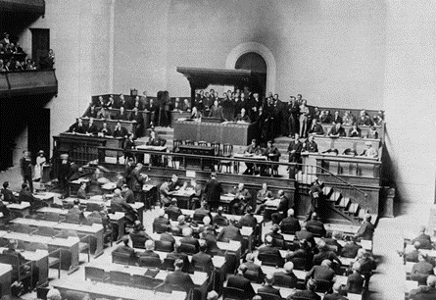
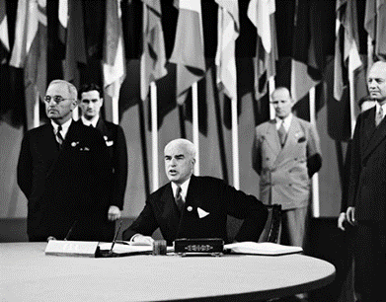
Un po’ di storia
si può trovare la prima prefigurazione di organizzazione internazionale
ciò fu sperimentato dalle nazioni dopo la Prima Guerra Mondiale senza avere grande successo
nel Secondo dopoguerra fu fondata
e solo
negli
insediamenti permanenti degli ambasciatori veneti nelle capitali di altri stati nel XVI secolo
col passare del tempo un utilissimo mezzo per la cooperazione tra stati
altre Organizzazioni Internazionali che oggi ammontano a circa 60.000
l’organizzazione delle nazioni unite
ONU
i quali divennero
centri di coordinamento delle attività e di interscambio
e poi

Slide 7

MA QUALI SONO QUESTE ORGANIZZAZIONI?
ORGANIZZAZIONI UNIVERSALISTICHE
hanno come fine
la cooperazione tra gli stati e la promozione della pace
ORGANIZZAZIONI SPECIALISTICHE
hanno come fine
ORGANIZZAZIONI ECONOMICHE
hanno come fine
ORGANIZZAZIONI INTERNAZIONALI
hanno come fine
una tematica in particolare
la cooperazione sanitaria tra gli stati
il progressivo abbattimento dei confini tra gli stati e hanno funzione militare e difensiva
ONU
OMS
WTO
NATO

Slide 8

L’OMS
ORGANIZZAZIONE MONDIALE DELLA SANITA’

Slide 9

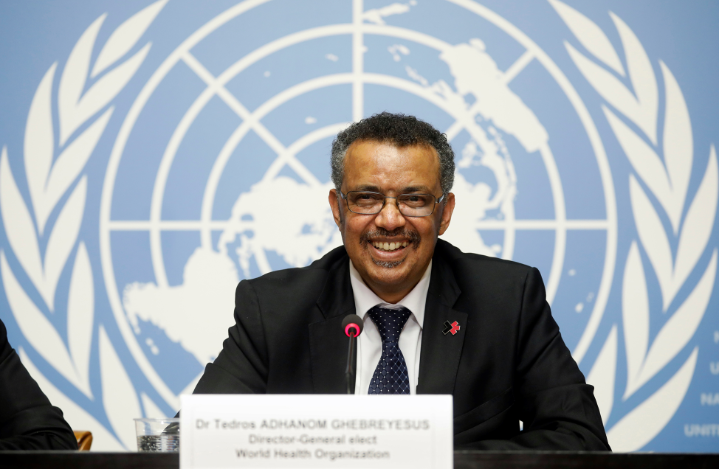
Abbreviazione
OMS o WHO
Tipo
Agenzia specializzata dell'Organizzazione delle Nazioni Unite
Fondazione
7 Aprile 1948
Sede centrale
Ginevra
Area di azione
Direttore generale
193 Stati aderenti
Tedros Adhanom Ghebreyesus

Slide 10
Organizzazione
convocata
annualmente nel mese di Maggio
OMS
composta da
rappresentanti dell’amministrazione sanitaria di ciascun paese membro
Governata da
l’Assemblea Mondiale della Sanità
-approvare il programma dell'organizzazione e del bilancio preventivo
-prendere decisioni sulle principali questioni politiche
193 Stati membri
attraverso
principali funzioni
che ha l’obbligo di
possiede
cooperare in buona fede per favorire il perseguimento degli scopi e degli obiettivi dell'organizzazione espressi nella sua costituzione
un comitato regionale in Europa, Africa, Americhe, Sud-est asiatico, Mediterraneo orientale e Pacifico Occidentale

Slide 11
Cosa può fare in stato di allerta?
L'OMS, nella sua funzione di vigilanza sanitaria, può emettere avvisi alle autorità sanitarie dei paesi membri relativi ai rischi pandemici
Le fasi di allarme per i pericoli di pandemia utilizzate dall'OMS sono le seguenti:
Fase 1: nessuno dei virus che normalmente circola fra gli animali è causa di infezione per l'uomo
Fase 2: un virus che sta circolando fra animali domestici o selvatici ha infettato persone venute a stretto contatto con animali infetti
Fase 3: un virus animale ha infettato un gruppo di persone, ma la trasmissione fra uomo e uomo è assente o fortemente limitata
Fase 4: per un virus è possibile la trasmissione umana
Fase 5: per un virus è possibile la trasmissione umana e sono presenti gruppi di persone infette in almeno due stati appartenenti alla stessa regione OMS Fase 6: per un virus è possibile la trasmissione umana e sono presenti gruppi di persone infette in almeno due regioni, oltre alla condizione della fase 5
Le fasi successive avvengono a pandemia conclusa, e sono quelle di post-picco e post-pandemia.

Slide 12
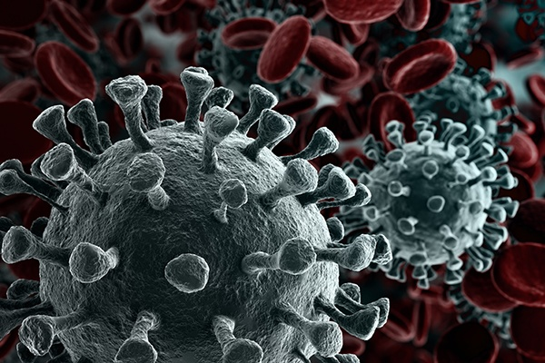
Nel caso del covid-19?
l’OMS ha dichiarato pandemia in quanto:
l’infezione da coronavirus soddisfa i tre parametri e cioè:
Virus sconosciuto
Ha provocato morti
Si è diffuso a livello globale
dichiarando pandemia gli stati sono costretti a seguire il protocollo

Slide 13
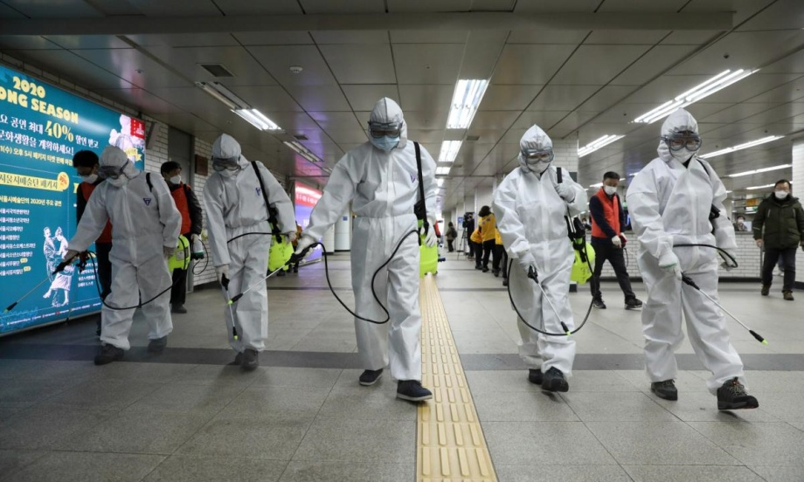
COS’E’ IL PROTOCOLLO?
Esistono due modi per combattere una pandemia:
  Adottare misure di contenimento, isolando gli infetti a mano a mano che vengono individuati e mettendo in quarantena chi ha avuto contatti con loro (come si fece con la SARS e con l'epidemia di Ebola del 2014-2016);
  mitigare la diffusione attraverso la chiusura di scuole, fiere eccetera (come sta accadendo in alcune regioni d'Italia).
Per ora sono state adottate solo misure di contenimenti.
Per i rappresentati dell’Oms è giunto il momento di concentrarsi sulle misure di mitigazione, come sta accadendo in Italia e soprattutto in Cina.

Slide 14

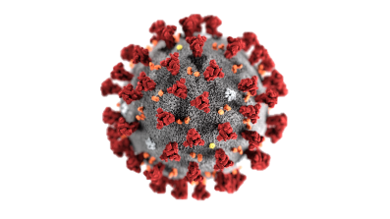


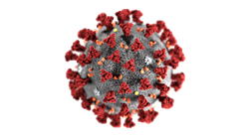
Perché non è stata dichiarata prima?
Dietro all'esitazione dell'OMS è possibile che ci siano almeno tre motivi:
  il desiderio di evitare che gli Stati seguano il protocollo previsto in caso di pandemia, che potrebbe non essere adatto a questa specifica situazione;
  il timore di diffondere panico tra le popolazioni;
  il tentativo di non ricadere nell'errore per il quale venne aspramente criticata nel 2009, quando dichiarò la pandemia di influenza A/H1N1 (influenza suina), provvedimento da molti ritenuto non necessario.
  Non c’è una definizione oggettiva di pandemia. L’OMS ad esempio definisce una pandemia come la «diffusione a livello globale di una nuova malattia», una spiegazione forse volutamente vaga che permette all'organizzazione di gestire le diverse situazioni nel modo più opportuno.

Slide 15


MA COSA E’ IL COVID-19?
vasta famiglia di virus noti per causare malattie che vanno dal comune raffreddore a malattie più gravi come la sindrome respiratoria acuta grave
E’ un nuovo ceppo di Coronavirus
E’ stato segnalato per la prima volta
  a Wuhan in Cina
  a dicembre 2019
dove
provoca
quando
nato a seguito di uno «spill over» cioè salto di specie poichè passato dagli animali agli uomini
tosse secca, febbre, mal di gola, raffreddore
e nei casi più gravi polmonite, sindrome respiratoria acuta e persino morte
anziani, immunodepressi, diabetici e pazienti con problemi cardiaci
per
mettendosi quindi nelle mani di medici e infermieri che ogni giorno lottano contro questo nemico invisibile ma pericoloso
circa 1 persona su 5 si ammala gravemente richiedendo il ricovero ospedaliero

Slide 16

«Non siamo alla mercè del virus.
Il grande vantaggio che abbiamo è che le nostre decisioni, a livello di governi, comunità, famiglie e individui possano influenzare la traiettoria dell’epidemia.
La regola del gioco è mai darsi per vinti»
Il direttore generale dell’oms tedros adhanom ghebreyesus
11 marzo 2020

